Slide 1
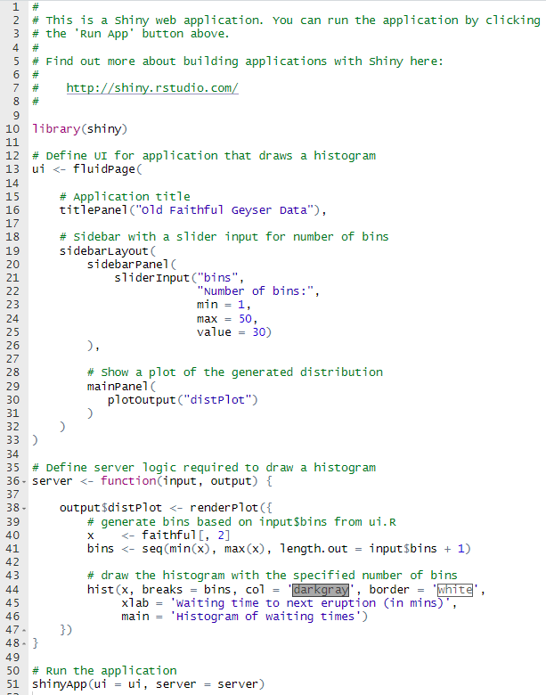
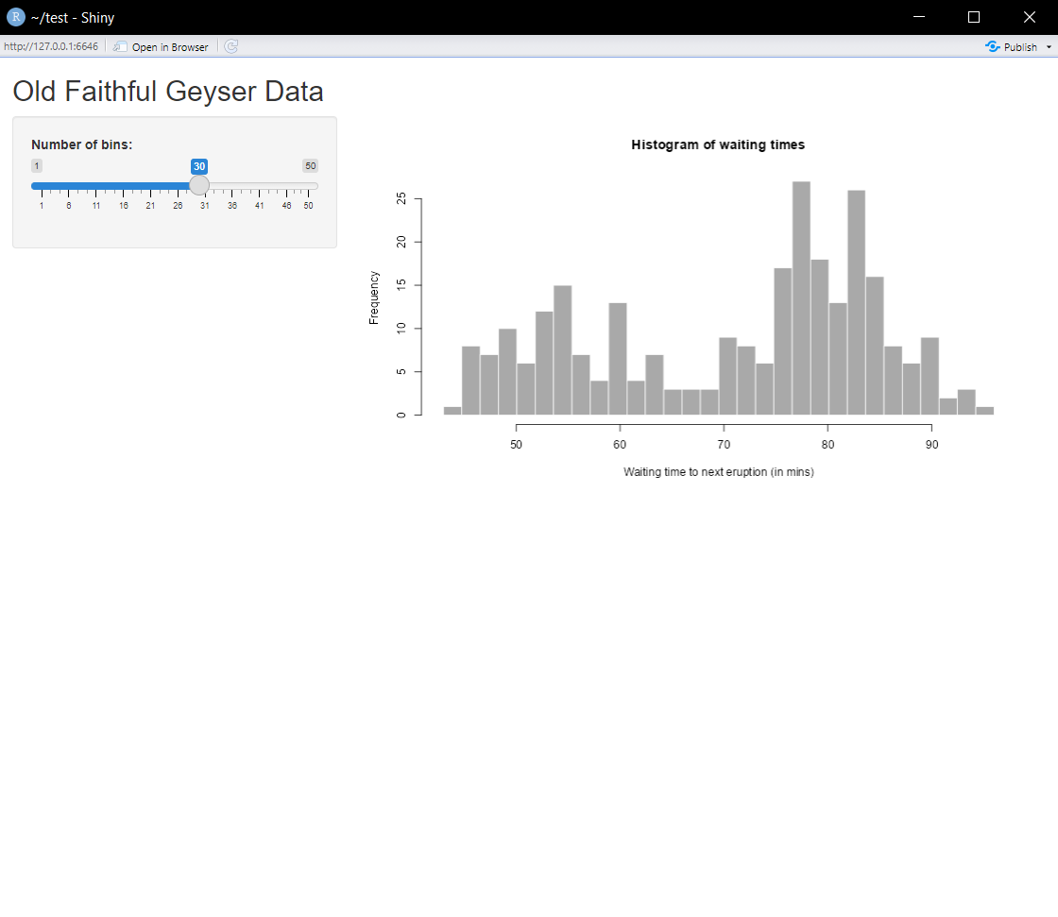
Block 1 „UI“: User Interface Das Layout der App.
Input heißt „input$bins“
Output heißt „output$distPlot“
Block 2 „Server“: Logik der App. (Verbindung von Input und Output)
Block 3: Verknüpfung von „UI“ und „Server“

Slide 2
Block 1 „UI“: User Interface Das Layout der App.
Input heißt „input$bins“
Output heißt „output$distPlot“
Interaktives Pop-up-Fenster
Block 2 „Server“: Logik der App. (Verbindung von Input und Output)
Block 3: Verknüpfung von „UI“ und „Server“

Slide 3
